Slide 1
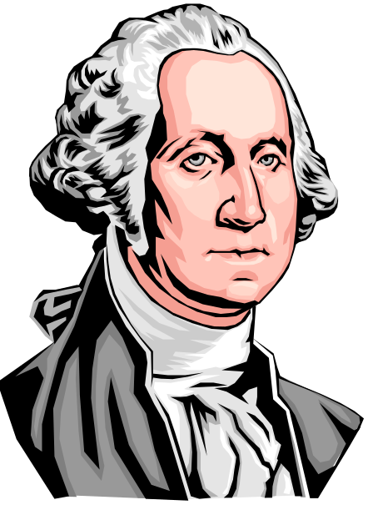
排列组合
简 介
Notes:
封面

Slide 2
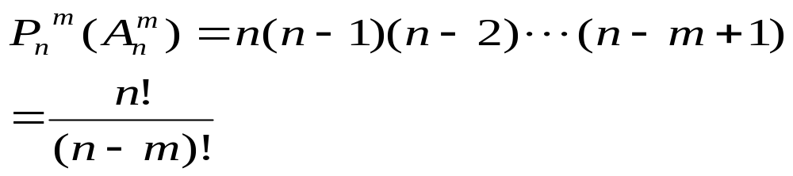
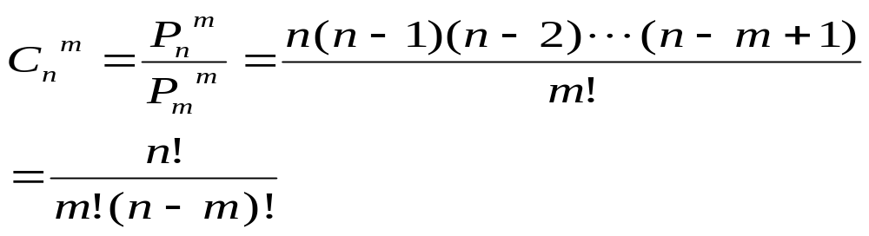
1.排列的定义:
从n个不同元素中,任取m个元素,按照一定的顺序排成一列,叫做从n个不同元素中取出m个元素的一个排列.
2.组合的定义:
从n个不同元素中,任取m个元素,并成一组,叫做从n个不同元素中取出m个元素的一个组合.
3.排列数公式:
4.组合数公式:
排列与组合的区别与联系:
与顺序有关的为排列问题,与顺序无关的为组合问题.
Notes:
复习引入

Slide 3
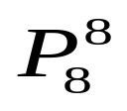
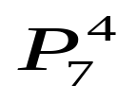
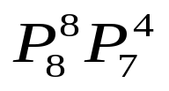
例1 学校组织老师学生一起看电影，同一排电影票12张。8个学生，4个老师，要求老师在学生中间，且老师互不相邻，共有多少种不同的坐法？
分析 此题涉及到的是不相邻问题,并且是对老师有特殊的要求,因此老师是特殊元素,在解决时就要特殊对待.所涉及问题是排列问题.
解 先排学生共有 种排法,然后把老师插入学生之间的空档，共有7个空档可插,选其中的4个空档,共有 种选法.根据乘法原理,共有的不同坐法为 种.
结论1 插入法:对于某两个元素或者几个元素要求不相邻的问题,可以用插入法.即先排好没有限制条件的元素,然后将有限制条件的元素按要求插入排好元素的空档之中即可.

Slide 4



例2 5个男生3个女生排成一排,3个女生要排在一起,有多少种不同的排法?
分析 此题涉及到的是排队问题,对于女生有特殊的限制,因此,女生是特殊元素,并且要求她们要相邻,因此可以将她们看成是一个元素来解决问题.
解 因为女生要排在一起,所以可以将3个女生看成是一个人,与5个男生作全排列,有 种排法,其中女生内部也有 种排法,根据乘法原理,共有 种不同的排法.
结论2 捆绑法:要求某几个元素必须排在一起的问题,可以用捆绑法来解决问题.即将需要相邻的元素合并为一个元素,再与其它元素一起作排列,同时要注意合并元素内部也可以作排列.

Slide 5

例3 某学院二年级有8个班,组织一个12个人的年级学生分会,每班要求至少1人,名额分配方案有多少种?
分析 此题若直接去考虑的话,就会比较复杂.但如果我们将其转换为等价的其他问题,就会显得比较清楚,方法简单,结果容易理解.
解 此题可以转化为:将12个相同的白球分成8份,有多少种不同的分法问题,因此须把这12个白球排成一排,在11个空档中放上7个相同的黑球,每个空档最多放一个,即可将白球分成8份,显然有 种不同的放法,所以名额分配方案有 种.
结论3 转化法:对于某些较复杂的、或较抽象的排列组合问题，可以利用转化思想,将其化归为简单的、具体的问题来求解.

Slide 6
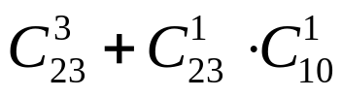
例4 袋中有5分硬币23个,1角硬币10个,如果从袋中取出2元钱,有多少种取法?
分析 此题是一个组合问题,若是直接考虑取钱的问题的话,情况比较多,也显得比较凌乱,难以理出头绪来.但是如果根据组合数性质考虑剩余问题的话,就会很容易解决问题.
解 把所有的硬币全部取出来,将得到 0.05×23+0.10×10=2.15元,所以比2元多0.15元,所以剩下0.15元即剩下3个5分或1个5分与1个1角,所以共有 种取法.
结论4 剩余法:在组合问题中,有多少取法,就有多少种剩法,他们是一一对应的,因此,当求取法困难时,可转化为求剩法.

Slide 7

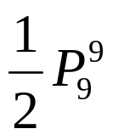
例5 期中安排考试科目9门,英语要在数学之前考,有多少种不同的安排顺序?
分析 对于任何一个排列问题,就其中的两个元素来讲的话,他们的排列顺序只有两种情况,并且在整个排列中,他们出现的机会是均等的,因此要求其中的某一种情况,能够得到全体,那么问题就可以解决了.并且也避免了问题的复杂性.
解 不加任何限制条件,整个排法有 种,“英语安排在数学之前考”,与“数学安排在英语之前考”的排法是相等的,所以英语安排在数学之前考的排法共有 种.
结论5 对等法:在有些题目中,它的限制条件的肯定与否定是对等的,各占全体的二分之一.在求解中只要求出全体,就可以得到所求.

Slide 8



例6 我们班里有43位同学,从中任抽5人,正、副班长、团支部书记至少有一人在内的抽法有多少种?
分析 此题若是直接去考虑的话,就要将问题分成好几种情况,这样解题的话,容易造成各种情况遗漏或者重复的情况.而如果从此问题相反的方面去考虑的话,不但容易理解,而且在计算中也是非常的简便.这样就可以简化计算过程.
解 43人中任抽5人的方法有 种,正副班长,团支部书记都不在内的抽法有 种,所以正副班长,团支部书记至少有1人在内的抽法有 种.
结论6 排异法:有些问题,正面直接考虑比较复杂,而它的反面往往比较简捷,可以先求出它的反面,再从整体中排除.

Slide 9
小结:
本PPT我介绍了解决排列组合问题的一些常用解题方法,具体有插入法,捆绑法,转化法,剩余法,对等法,排异法;对于不同的题目,根据它们的条件,我们就可以选取不同的技巧来解决问题.对于一些比较复杂的问题,我们可以将几种技巧结合起来应用,便于我们迅速准确地解题.其实在这些技巧中所涉及到的一些数学思想方法,例如:分类讨论思想,变换思想,特殊化思想等等,要在应用中注意掌握.虽然有同学可能没有学习过这部分内容,但我想应该可以通过自学和已经学习过的同学的帮助应该可以掌握这点知识的.

Slide 10
学习愉快！

